Slide 1

计算机网络实验室环境介绍
重庆大学计算机学院专业实验室

Slide 2
大纲
实验设备
实训室共分为8大组，16小组，每小组由4人组成，能同时容纳64人上机操作
  每小组共享2台路由器（RT-MSR2630）、3台交换机（LS-5130-30S-HI）
  学生电脑配置2张网卡，1张串口卡
  所有设备的接口尽可能上配线架
  实验时按照需要跳接配线架实现相应设备间连接
  每小组分配“试验管理台”1台（RT-MSR2600），用于远程登录小组内路由器、交换机

Slide 3
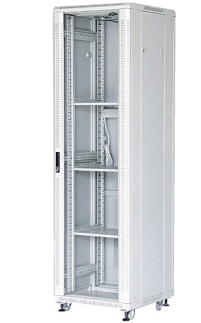
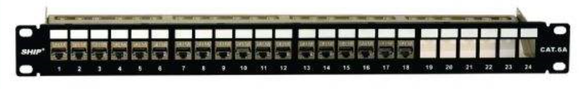
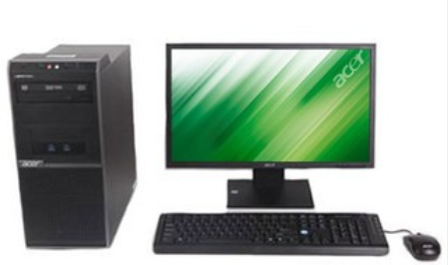
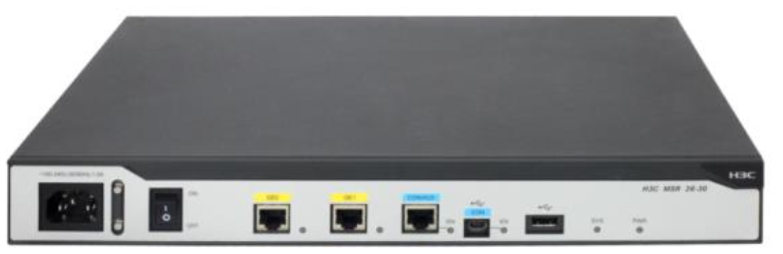
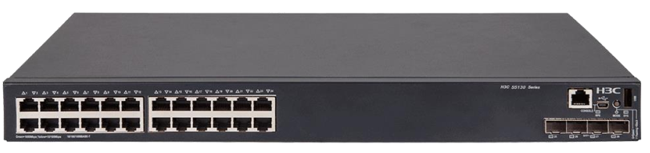
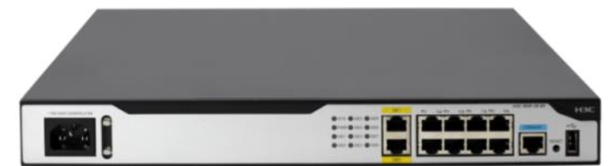
大纲
小组结构
MSR 26-30 路由器 2台
H3C S5130HI 交换机 3台
MSR 2600-10 控制器 1台

Slide 4
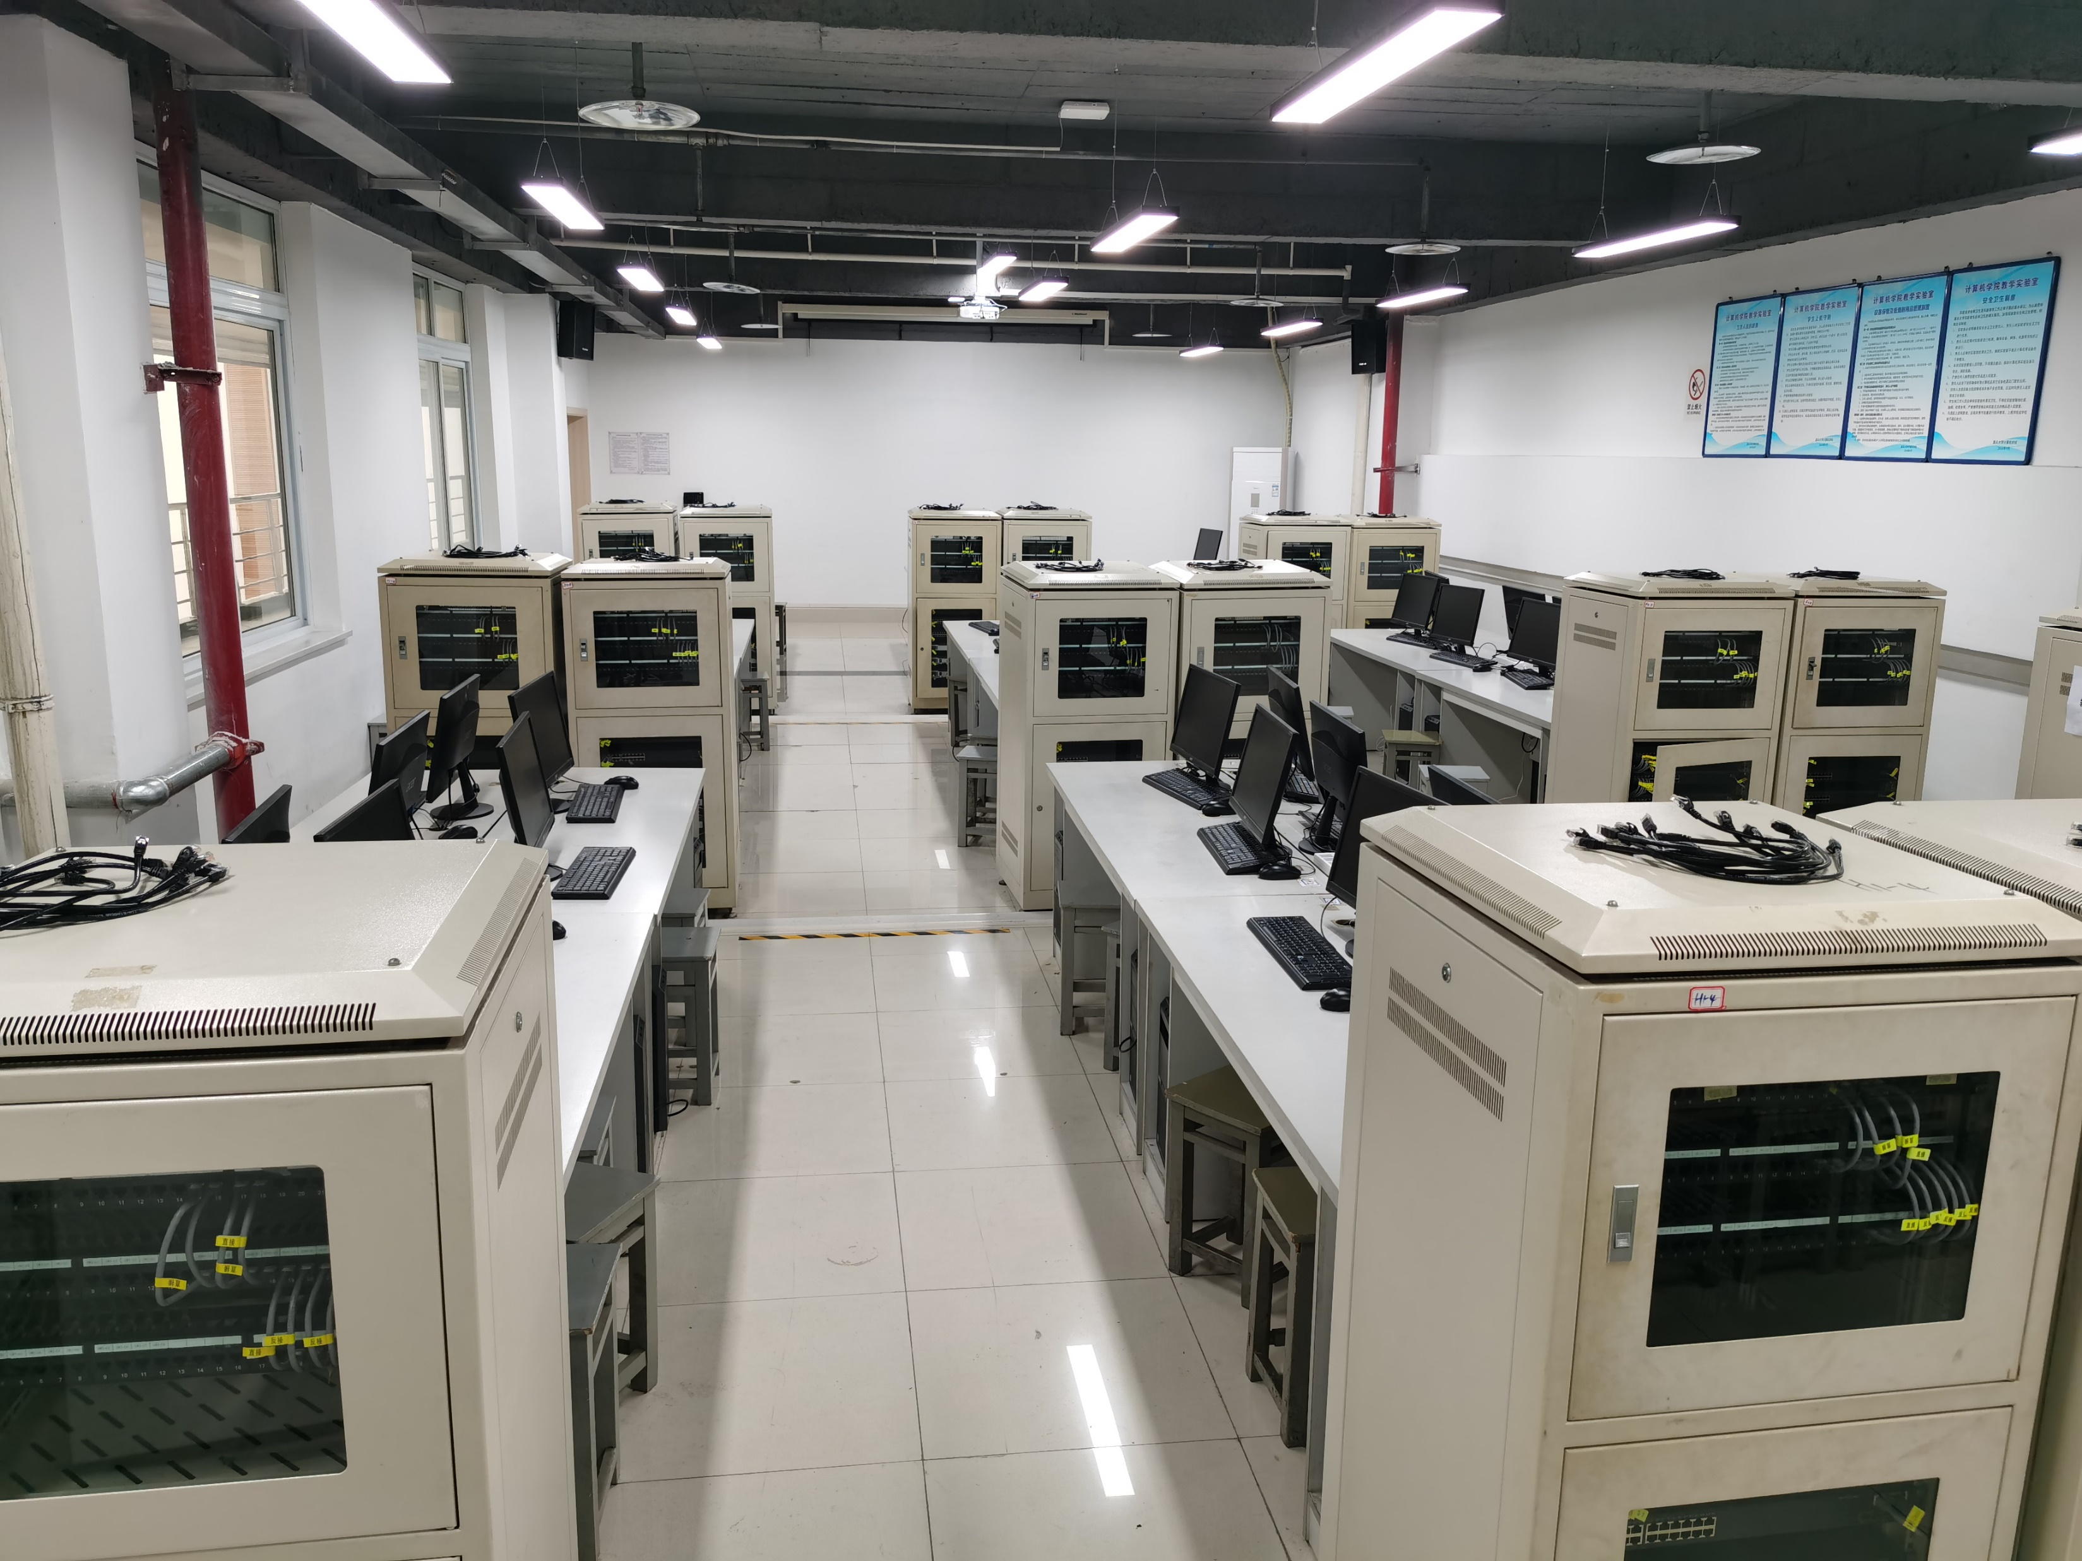
大纲
实验设备

Slide 5
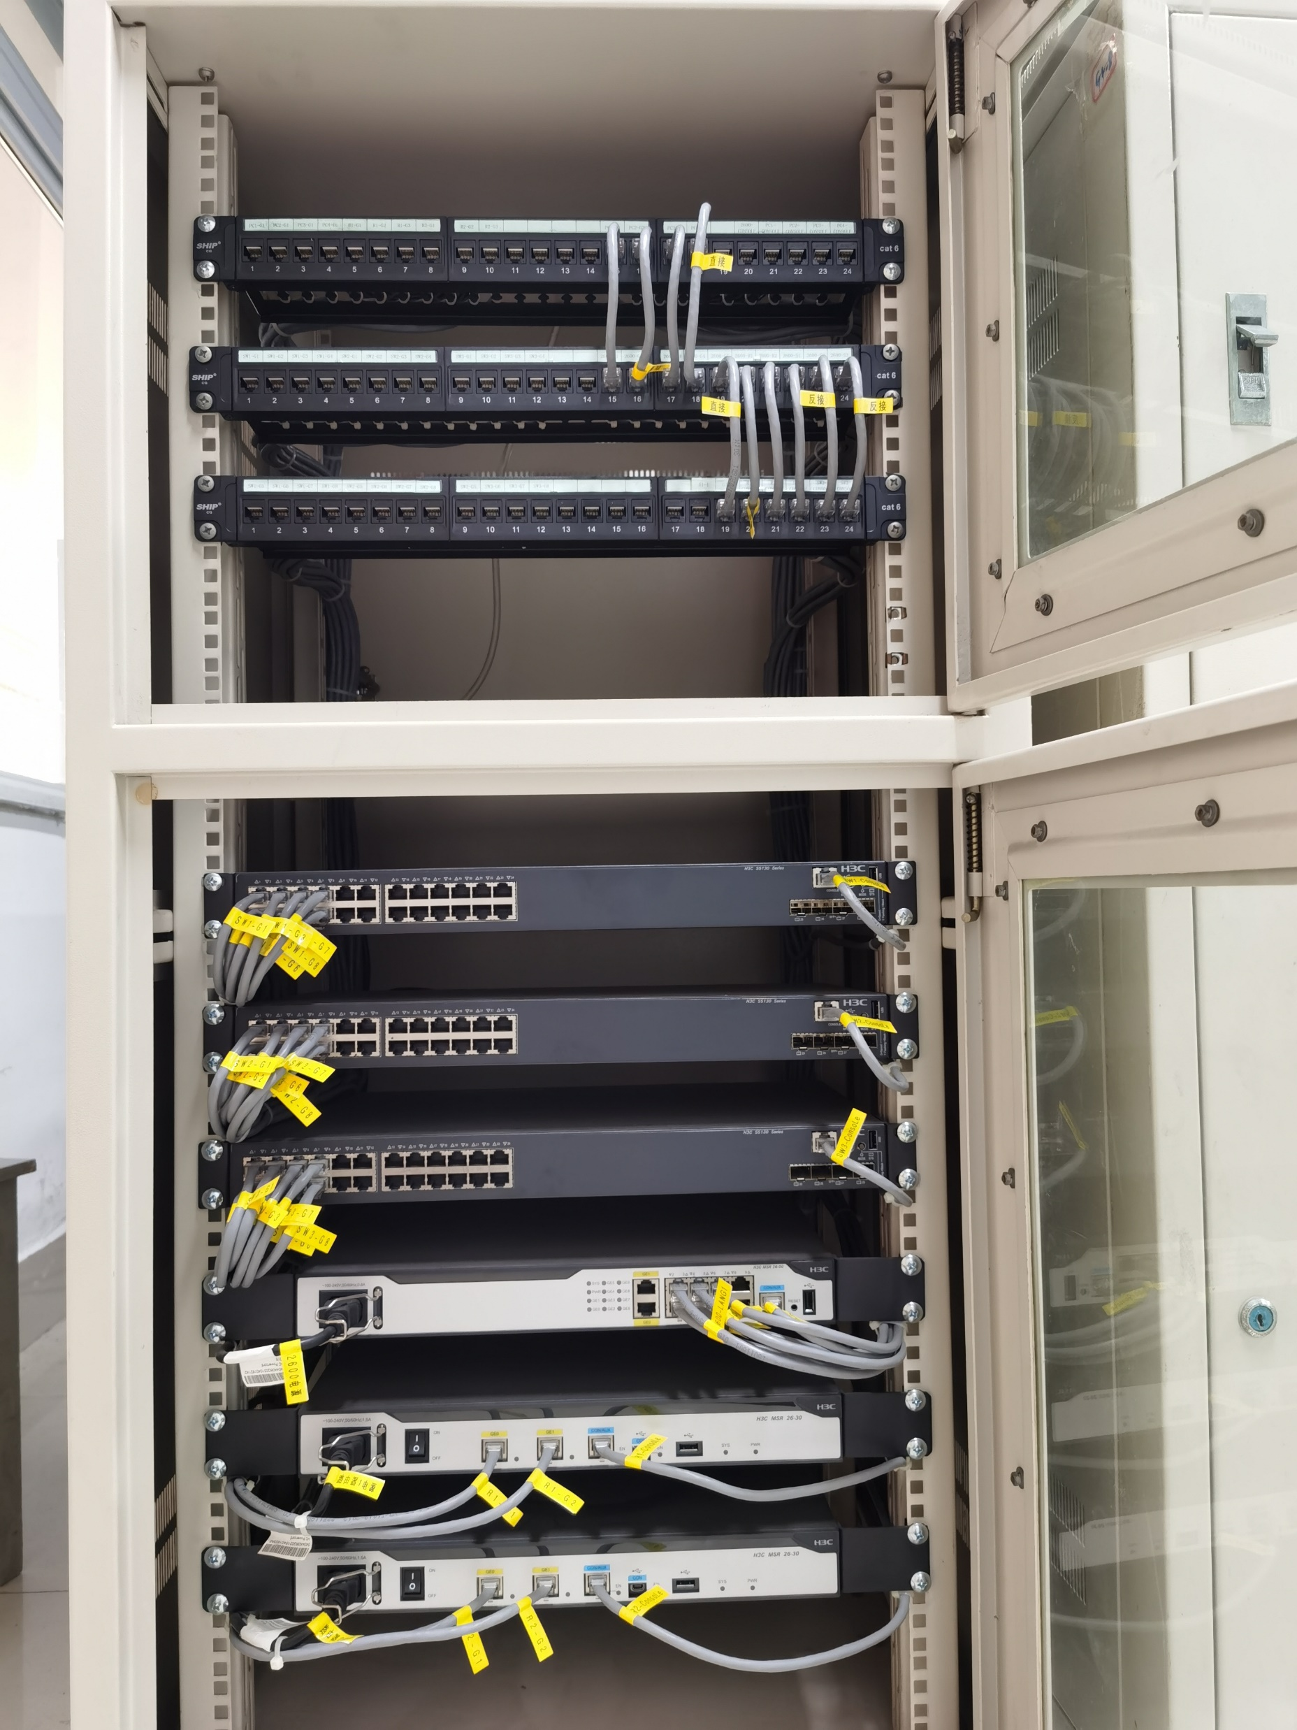
大纲
实验设备

Slide 6
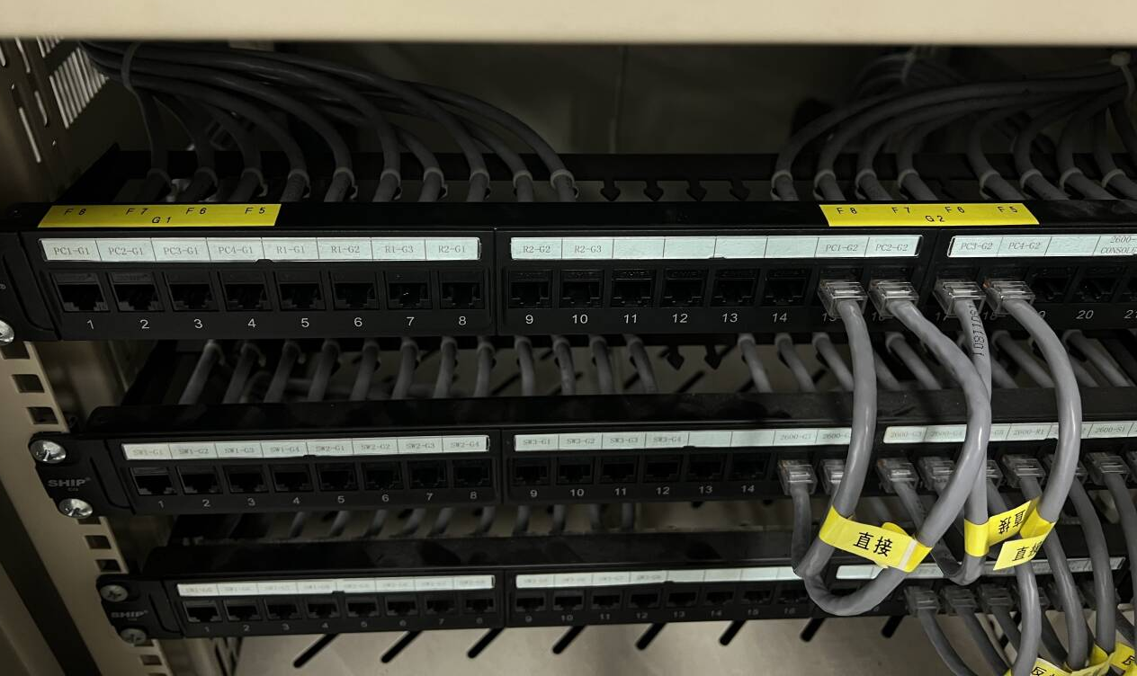
大纲
实验设备

Slide 7
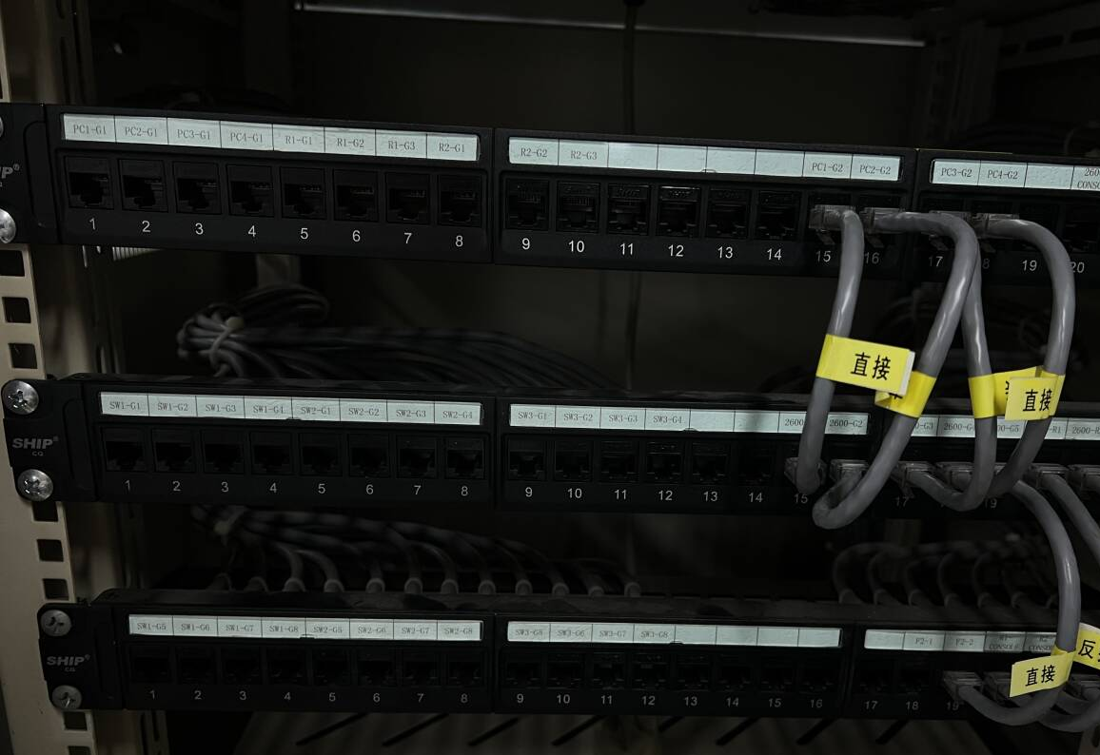
大纲
实验设备

Slide 8
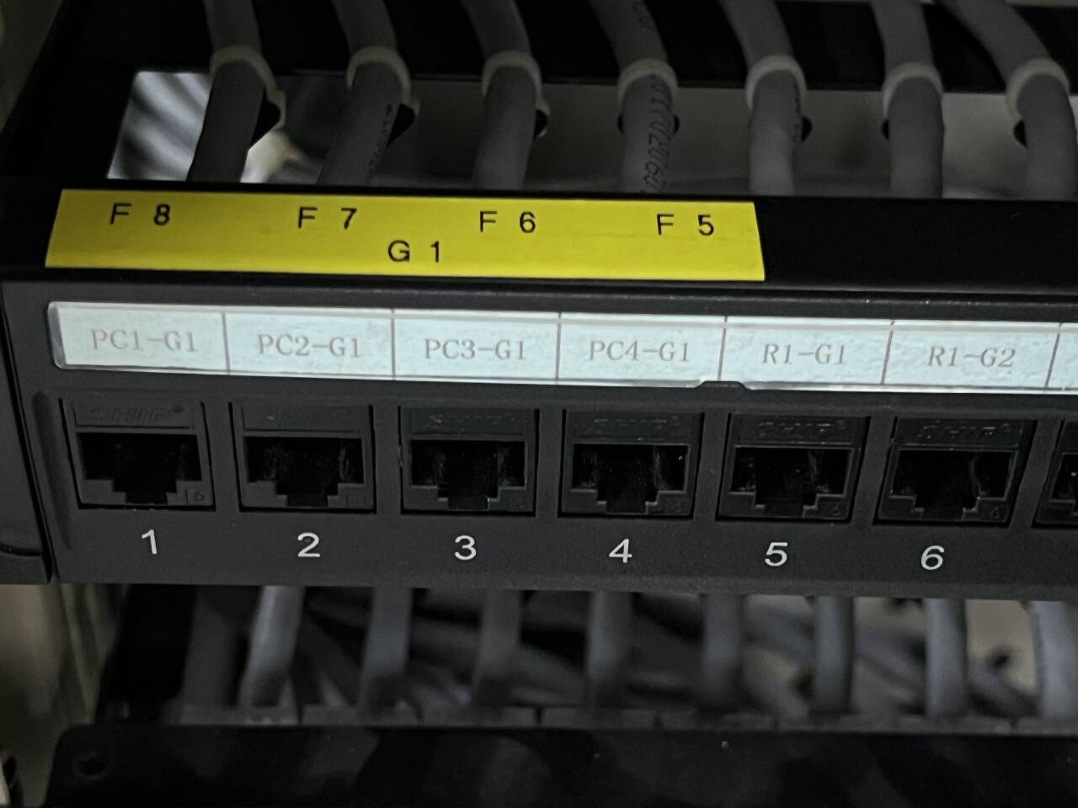
大纲
实验设备

Slide 9
大纲
实验设备
视频讲解链接：
https://www.bilibili.com/video/BV1PB1yYRERg/?vd_source=9cbcd05b2808295b3112eab9fb43810c

